Slide 1
Tata Cara Pengajuan Kartu Identitas Anak menggunakan SINTREN

Slide 2
Ketentuan
SINTREN KIA (Sekolah) ini diperuntukan hanya untuk Sekolah saja, public tidak diperbolahkan menggunakan fasilitas ini
Petugas yang akan menggunakan Sistem ini wajib memiliki Surat Tugas dari Sekolah.
Data yang dilaporkan melalui sistem ini, merupakan tanggungjawab penuh Petugas sekolah yang menginputkan pada sistem.

Slide 3
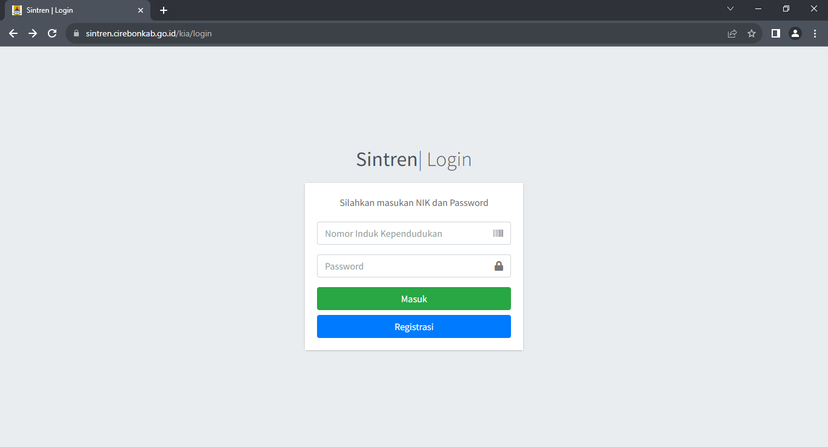
Tahap Registrasi Petugas
Buka browser chrome pada Komputer / Laptop anda
Ketik address bar browser anda alamat berikut https://sintren.cirebonkab.go.id/kia/login

Slide 4
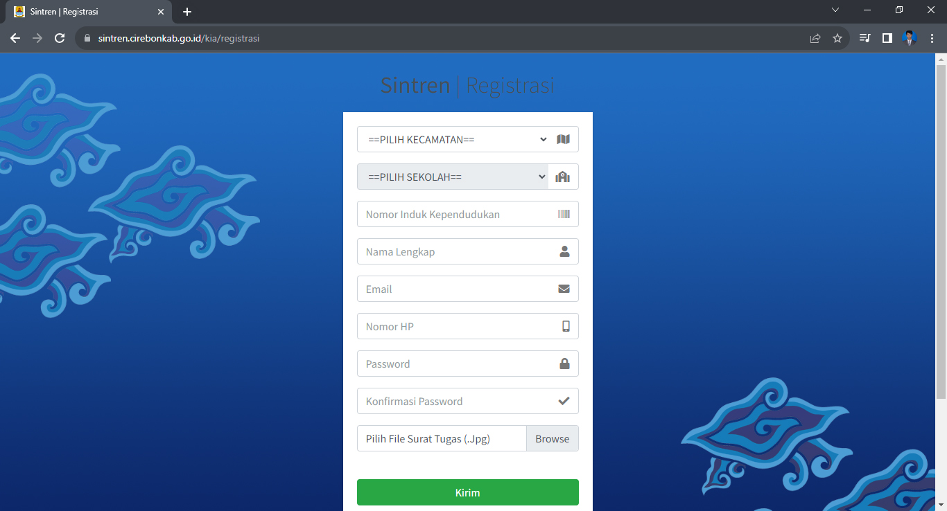
Klik tombol berwarna biru dengan tulisan [Registrasi]
Maka anda akan diarhakan ke Halaman Registrasi Petugas SINTREN KIA

Slide 5
Pilih Kecamatan dimana anda bertugas
Pilih Sekolah dimana anda betugas
Isikan Nomor Induk Kependudukan (NIK) anda
Isikan Nama Lengkap anda sesuai yang tertera pada KTP
Isikan Emial anda yang aktif
Isikan Nomor Ponsel anda yang aktif
Isikan Password dan Konfrimasi Password
Lihat Slide berikutnya untuk melihat contoh >>

Slide 7
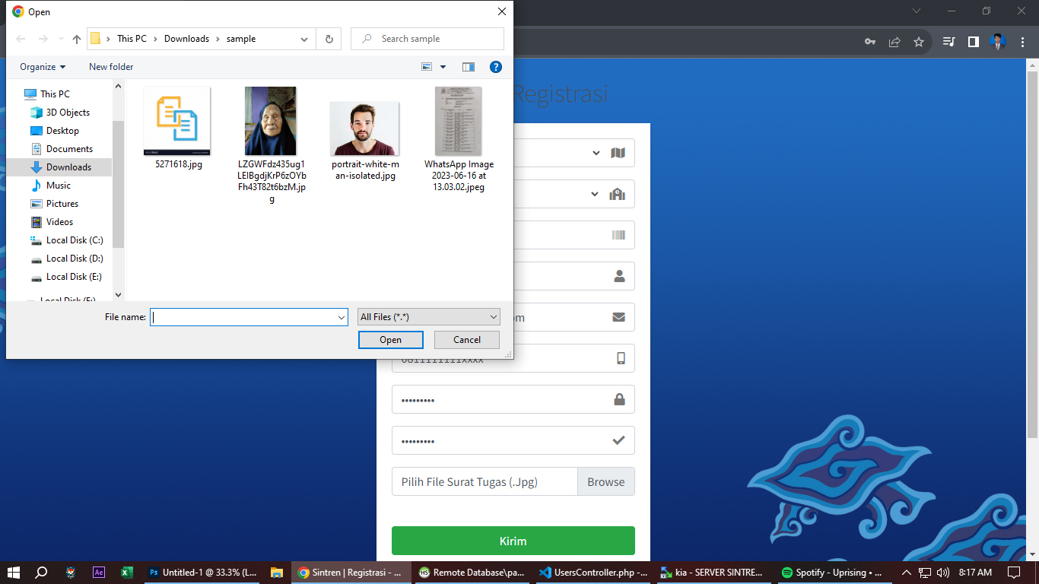
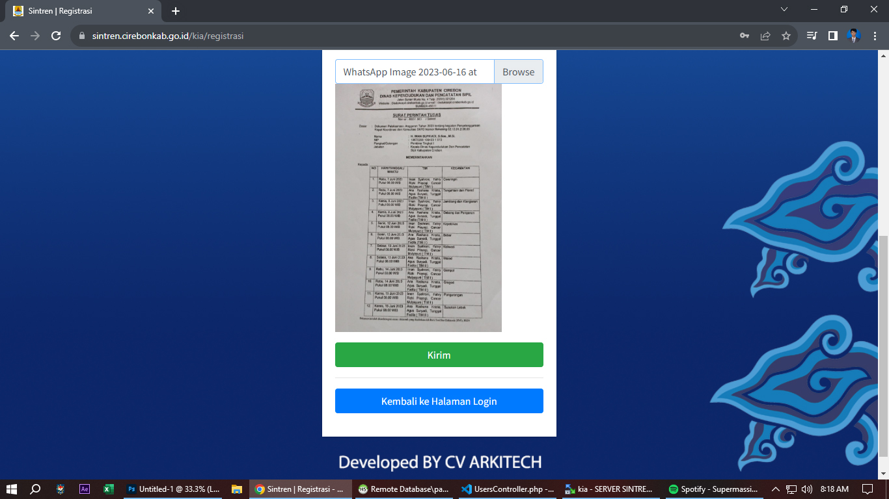
Pilih file Surat Tugas yang diberikan oleh Kepala Sekolah
Jenis File Wajib JPG dengan ukuran File tidak lebih dari 300KB
Kemudian klik Tombol Kirim

Slide 8
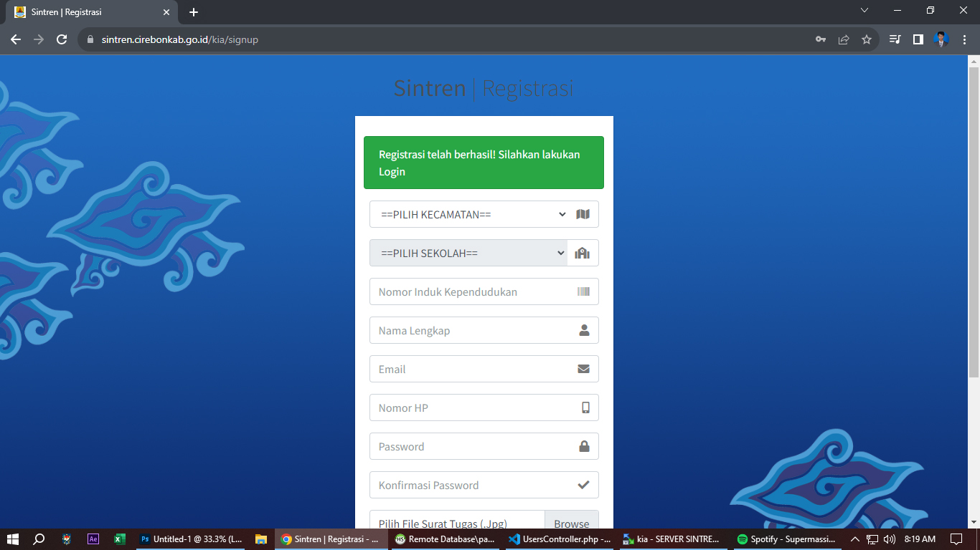
Jika Registrasi anda berhasil, maka akan tampil seperti gambar dibawah ini

Slide 9
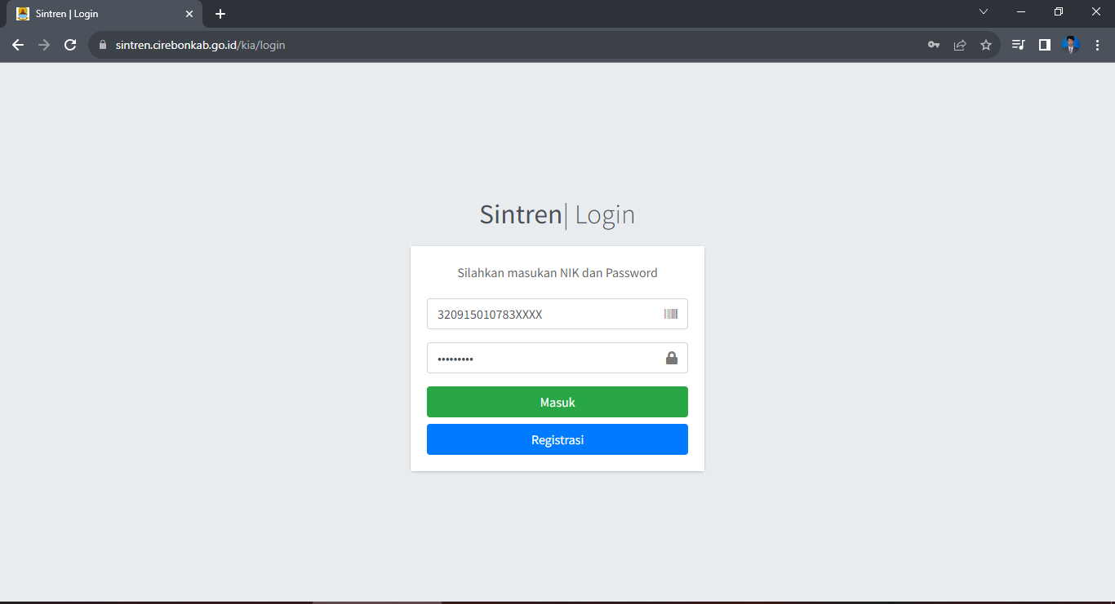
Kembali ke Halaman Login
Ketik NIK dan Password yang telah anda isi pada saat Registrasi
Kemudian Klik Tombol Masuk

Slide 10
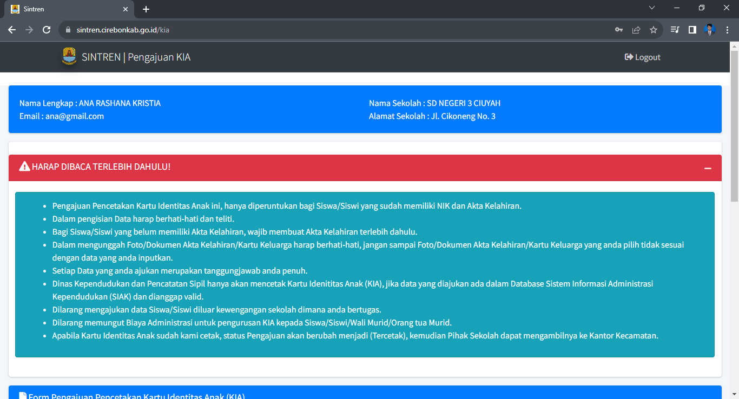
Maka akan tampil halaman seperti dibawah ini

Slide 11
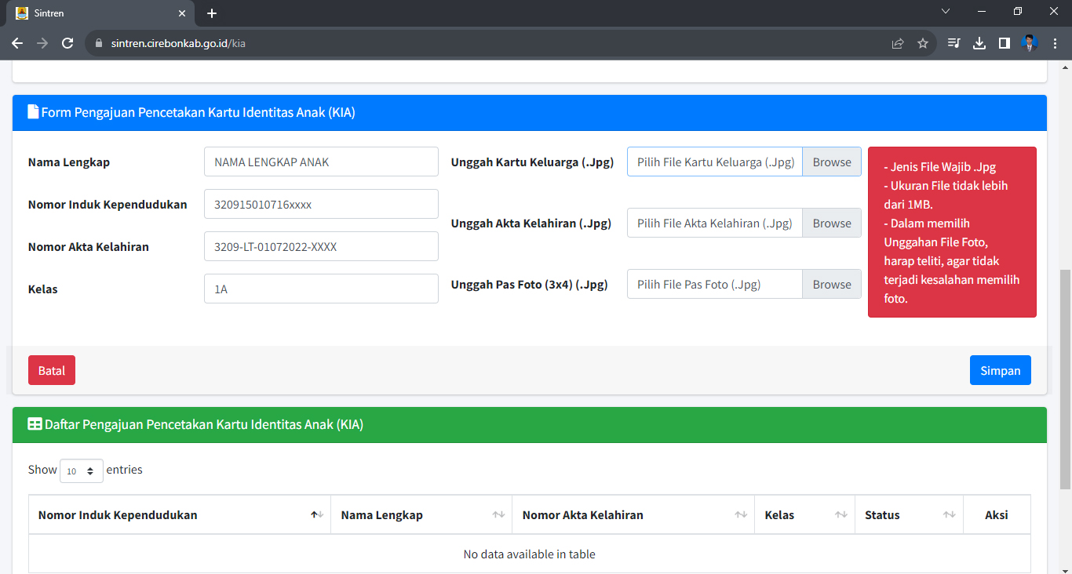
Scroll kebawah, kemudian isi Form Pengajuan
Isikan Nama Lengkap dari Siswa/i
Nomor Induk Kependudukan Siswa/i
Nomor Akta Kelahiran Siswa/i
Kelas dari Siswa/i

Slide 12
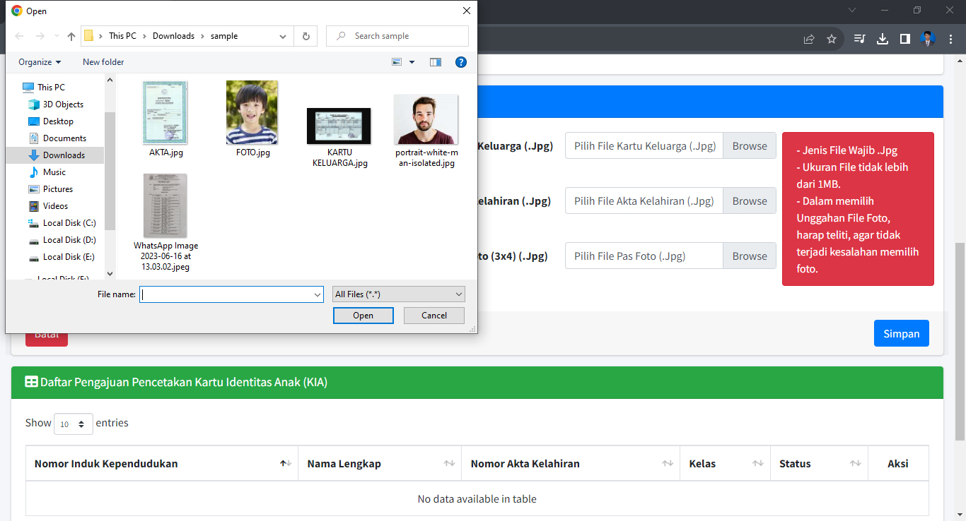
Pilih File Kartu Keluarga, Akta Kelahiran, Foto dari Siswa/i yang ingin diajukan pencetakan KIA

Slide 14
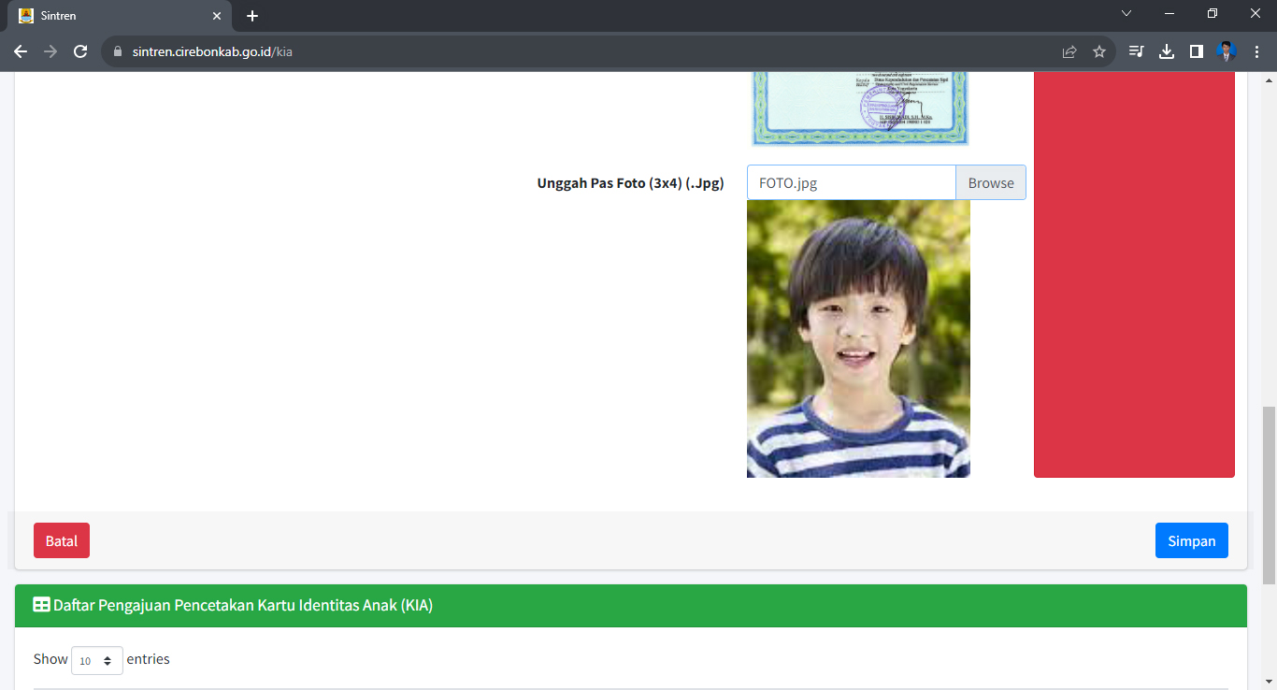
Klik Tombol Simpan

Slide 15
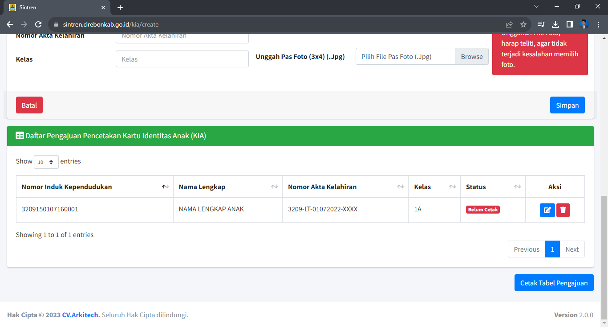
Jika berhasil maka akan muncul pada Tabel, seperti pada gambar dibawah ini

Slide 16
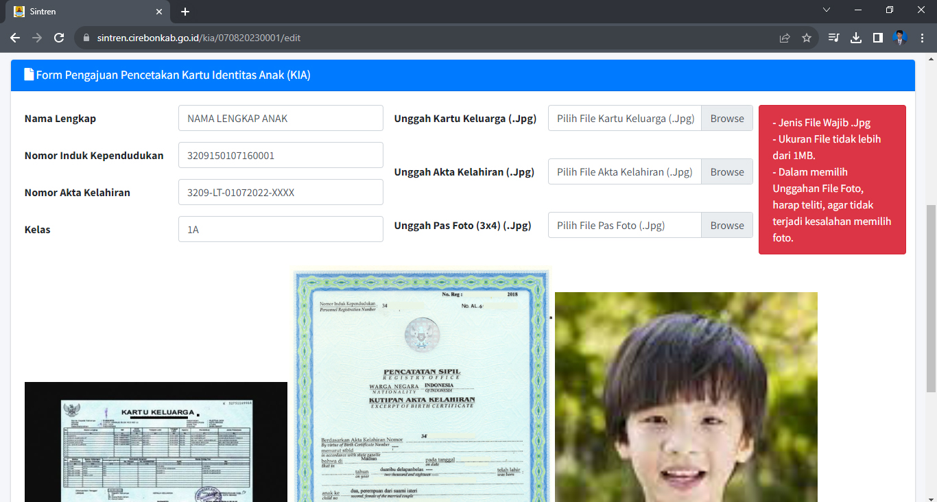
Apabila data yang anda ajukan terdapat kesalahan, anda dapat mengubahnya dengan meng-klik tombol berwarna biru pada table
Kemudian akan muncul Halaman Edit

Slide 17
Silahkan ulang proses pengisian Form pengajuan, untuk menambahkan Data Siswa/i yang ingin diajukan
Jika seluruh data Siswa/i sudah diajukan, maka silahkan anda Klik Tombol[Cetak Tabel Pengajuan] dibawah Tabel daftar Siswa/i, untuk mencetak Tabel File PDF yang kemudian akan diserahkan kepada Petugas Kecamatan pada saat pengambilan KIA yang telah tercetak

Slide 18
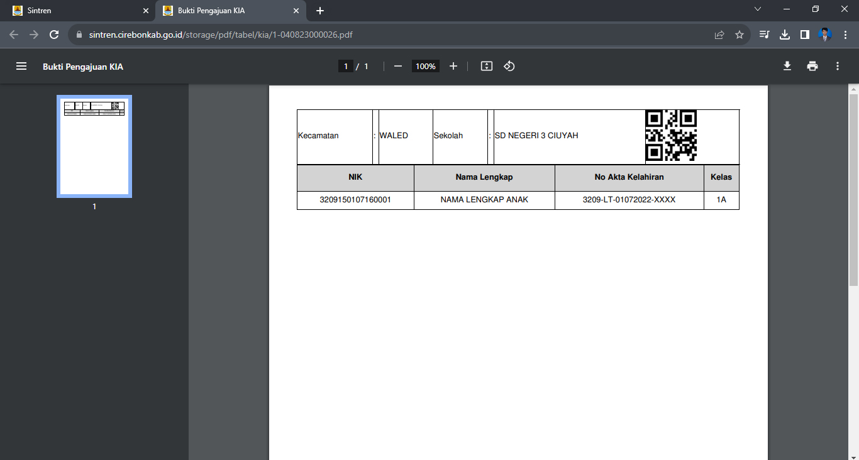
Tampilan File Pdf seperti pada gambar dibawah ini

Slide 19
Catatan:
Setiap data Siswa/i yang telah diajukan, akan diverifikasi terlebih dahulu oleh Petugas Disdukcapil, apabila KIA sudah tercetak maka Status pada tabel pengajuan akan berubah dari Belum Cetak menjadi Tercetak
Anda dapat mengambilnya di Kantor Kecamatan dimana Sekolah anda berada.

